Slide 1

디지털 시스템 설계
20141017 신세규
20140987 김동욱
20140996 김원중
20161030 임예지

Slide 2

목차
01
팀 역할 분담
02
주제 설명
03
진행 상황
04
향후 일정
05
질문 및 응답

Slide 3


팀 역할 분담
김원중
1. 조장
2. 소프트웨어 개발 (알림 함수)
3. 자료 조사
김동욱
1. 소프트웨어 개발 (bluetooth)
2. 관련 이론 조사
신세규
1. 소프트웨어 및 개발총괄 (시계 – Main함수)
2. 관련 이론 조사
임예지
UART, RS-232C 조사
2. 자료조사

Slide 4
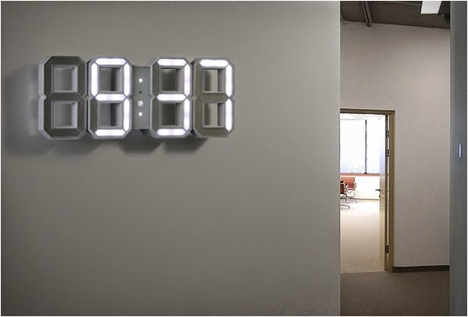
주제 설명
알림 기능을 추가한 스마트한 시계를 만들자.

Slide 5
주제 설명
선정 이유?

Slide 6
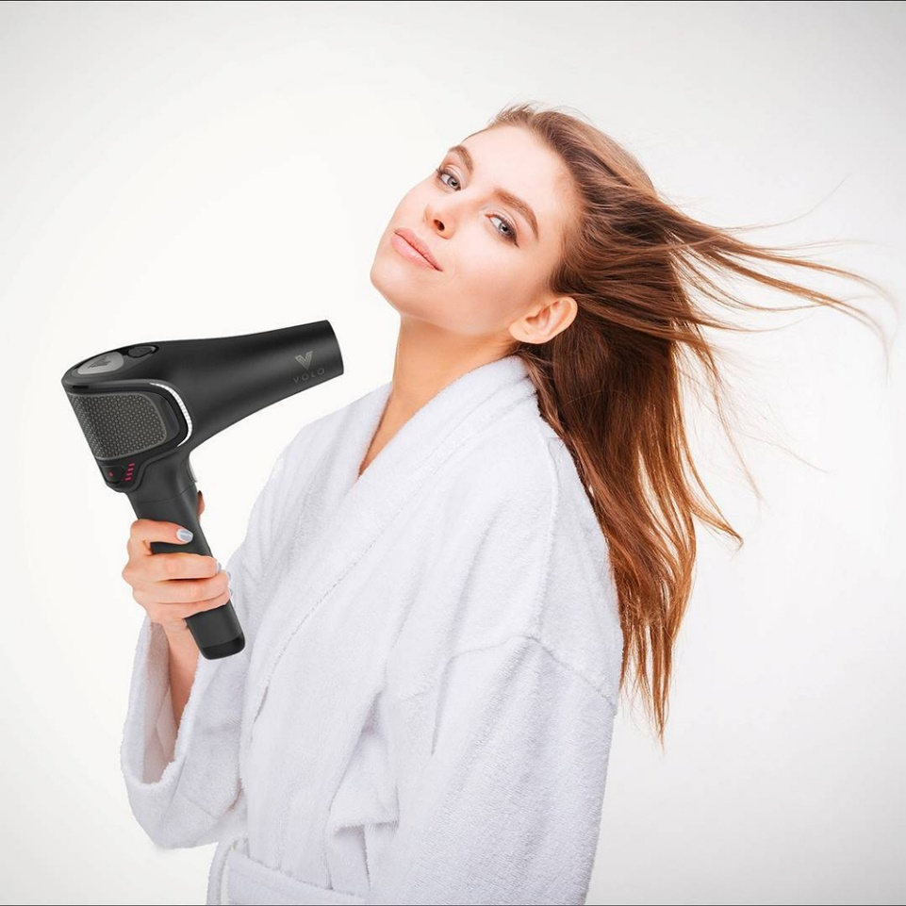
주제 설명
스마트폰으로 시계의 모든 기능을 대체할 수 있지만 외출준비를 할 때는 스마트폰 사용이 제한적이다.

Slide 7
주제 설명
카시오 시계 설명.

Slide 8


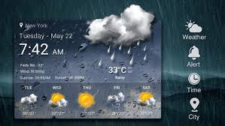
주제 설명
안드로이드
블루투스
현재 시간 및 날씨

Slide 9
주제 설명
코드를 추가하면 코드 넣을 곳.

Slide 10
진행 상황
3주차
함수조사 – Advanced
각 함수가 필요한 부품 조사 후 공부
2주차
자료조사 - Research
개발한 함수들을 Main 함수에 묶어서 구현
1주차
기본주제 설정 - Basic
주제 선정 및 대략적인 블록도 작성

Slide 11
진행 상황

Slide 12
향후 일정
6주차
마무리 – Finish
문제점 보안 및 발표
5주차
함수 개발(2)- Theory
개발한 함수들을 Main 함수에 묶어서 구현
4주차
함수 개발(1)- Theory
각 각의 기능을 가진 함수의 개발

Slide 13
내용
사랑이듬뿍
배경적용법
배경 적용하는것을 가끔씩
모르시는 분들이있기에
이렇게 적어놓겠습니다
제가 첨부한 사진을
배경으로 지정하시면
계속 사용하실수 있습니다
폰트는 구글노토산스체 사용하기
아시겠죠 후후
감사합니다요 항상
제가 첨부한
이미지를
배경설정하기

Slide 14

내용
사랑스럽게
글을 적을래?
오늘은 기분이 좋아
랄랄라 랄랄랄랄랄라랄라
내용 무엇을 적어야되지
으으 그래요 흐흐
여러분들 화이팅하세요
열심히 하세여 저도 열심히
디자인 하겠습니다
그래요 오오오 헤헤 오오오
룰루랄랄라 랄랄랄라
즐겁게 시작해요
어떻게
적어야되나
우후우훗

Slide 15
내용
오늘은 기분이 좋아 랄랄라 랄랄랄랄랄라랄라 내용 무엇을 적어야되지
으으 그래요 흐흐 여러분들 화이팅하세요 열심히 하세여 저도 열심히 디자인 하겠습니다
그래요 오오오 헤헤 오오오 룰루랄랄라 랄랄랄라 즐겁게 시작해요
오늘은 기분이 좋아 랄랄라 랄랄랄랄랄라랄라 내용 무엇을 적어야되지
으으 그래요 흐흐 여러분들 화이팅하세요 열심히 하세여 저도 열심히 디자인 하겠습니다
그래요 오오오 헤헤 오오오 룰루랄랄라 랄랄랄라 즐겁게 시작해요
오늘은 기분이 좋아 랄랄라 랄랄랄랄랄라랄라 내용 무엇을 적어야되지
으으 그래요 흐흐 여러분들 화이팅하세요 열심히 하세여 저도 열심히 디자인 하겠습니다
그래요 오오오 헤헤 오오오 룰루랄랄라 랄랄랄라 즐겁게 시작해요
오늘은 기분이 좋아 랄랄라 랄랄랄랄랄라랄라 내용 무엇을 적어야되지
으으 그래요 흐흐 여러분들 화이팅하세요 열심히 하세여 저도 열심히 디자인 하겠습니다
그래요 오오오 헤헤 오오오 룰루랄랄라 랄랄랄라 즐겁게 시작해요

Slide 16
Q&A
감사합니다.

